Slide 1
Application C# Gestion de cave a vin
Défense de TPI
Paola Costa, Si-Ca2a
Sous la supervision de C.Egger

Slide 2
Déroulement
Buts et objectifs
Analyse et conception
Réalisation
Problèmes rencontrés
Erreurs restantes
Conclusion

Slide 3
Buts et objectifs
Projet TPI
C# et MySQL
Clé en main
novice
Ajouter / retirer
Créer un PDF / imprimer
Rechercher / Trier
Afficher l’historique

Slide 4
Analyse et conception
1 semaine
Pas de retard
Expérience

Slide 5
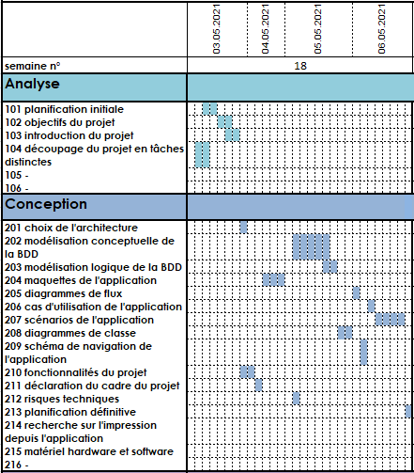
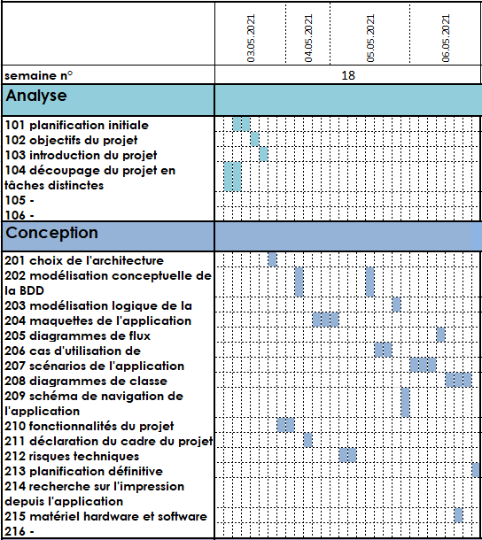
Analyse et conception
Planification initiale
Planification définitive

Slide 6
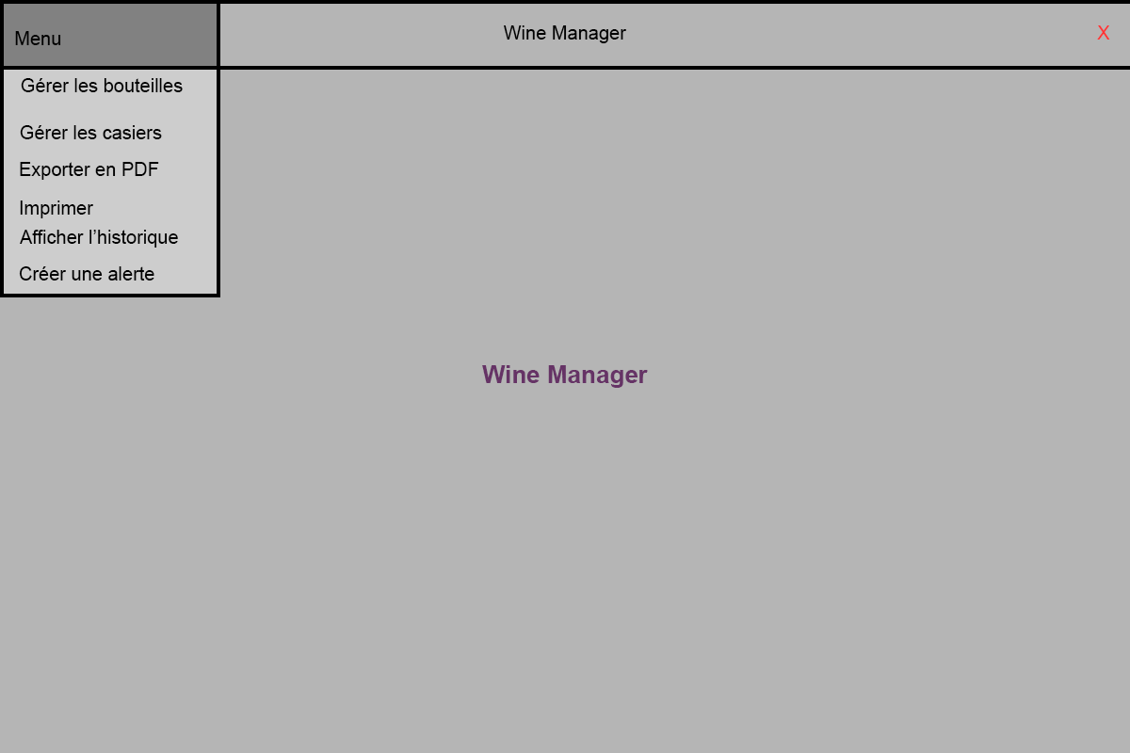
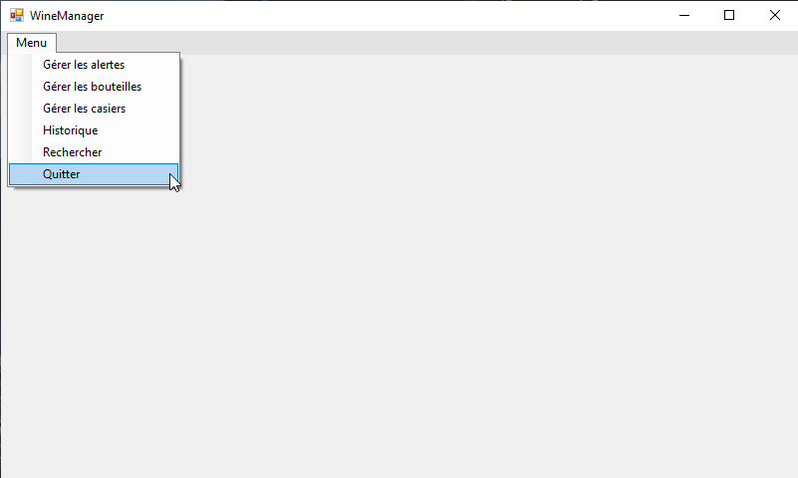
Réalisation
2 semaines
Estimations incorrectes
Tâches manquantes

Slide 7
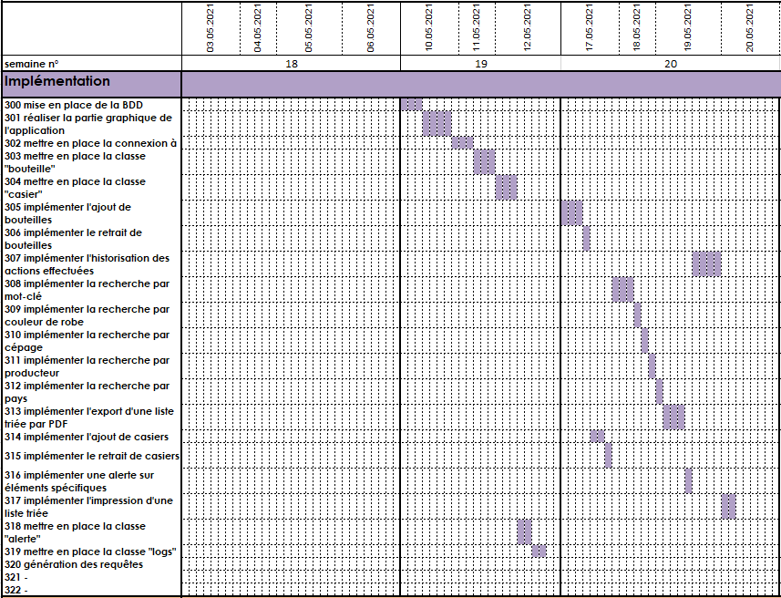
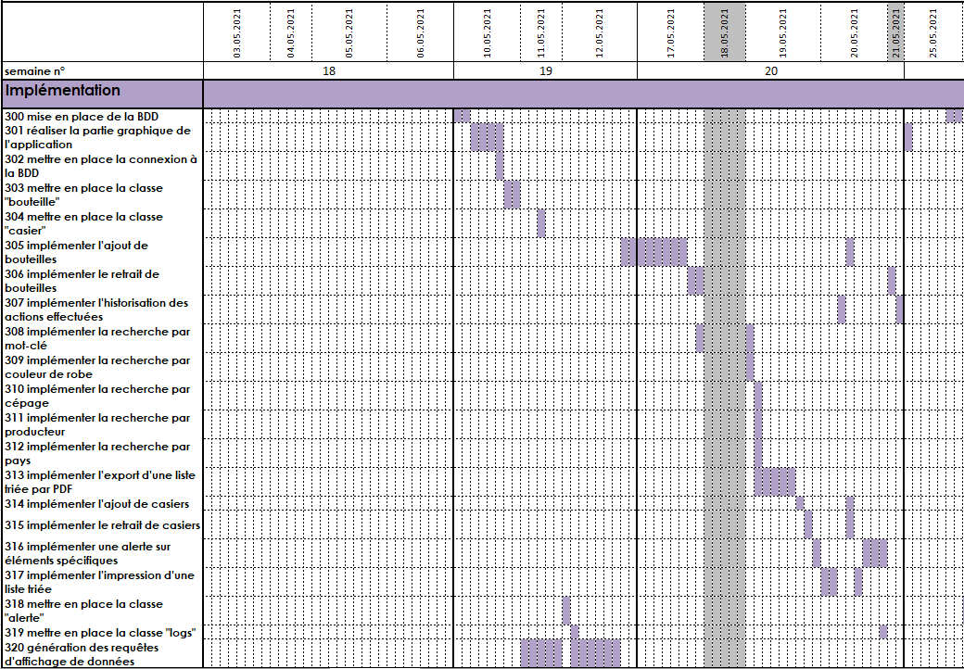
Réalisation
Planification définitive
Planification réelle

Slide 8
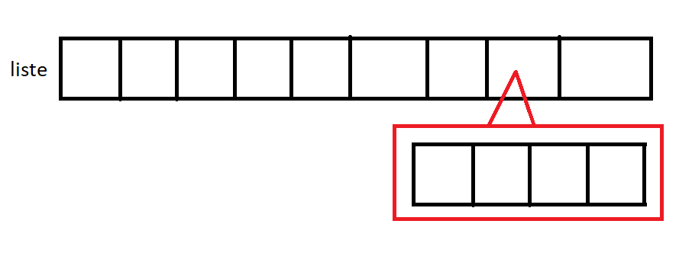
Problèmes
Connaissances
Connexion BDD
Récupération de liste
Gestion des fenêtres
Temps

Slide 9
Erreurs
Fonctionnalités
Rechercher par mot-clé
Ajouter des bouteilles
Création de l’application
Non instinctif

Slide 10
conclusion
Objectifs
Presque remplis
++
Connaissances techniques
--
Visuel
Améliorations
Rechercher
Ajouter des bouteilles
Authentification
Suppression par sélection
Gestion de l’ajout multiple
Historique

Slide 11
conclusion
Complexe
Challengeant
Intéressant
Fierté et déception
Continuer

Slide 12
Questions ?

